Slide 1
Metabolisme obat fase kedua

Slide 2
Sasaran belajar
Pendahuluan
Reaksi pada metabolisme fase kedua
Kesimpulan

Slide 3
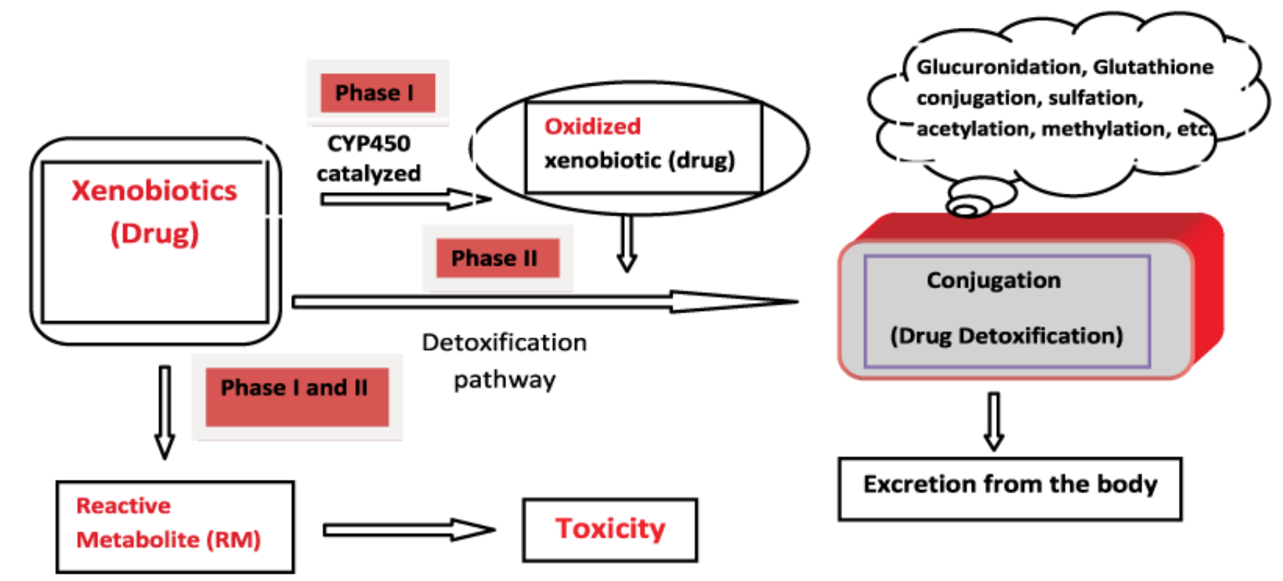
Pendahuluan
Merupakan reaksi konjugasi agar obat lebih larut air dan segera dimetabolisme oleh tubuh

Slide 4
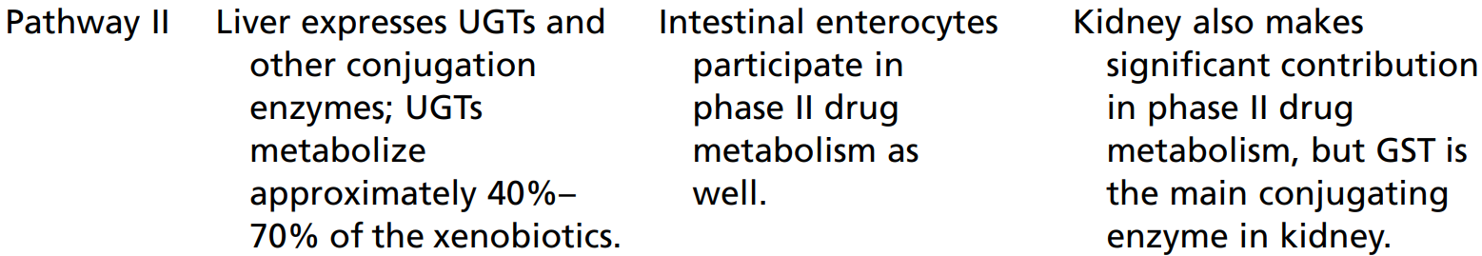
Hati atau liver sebagai organ utama dalam metabolisme fase kedua sementara sebagian kecil pada usus dan ginjal

Slide 5
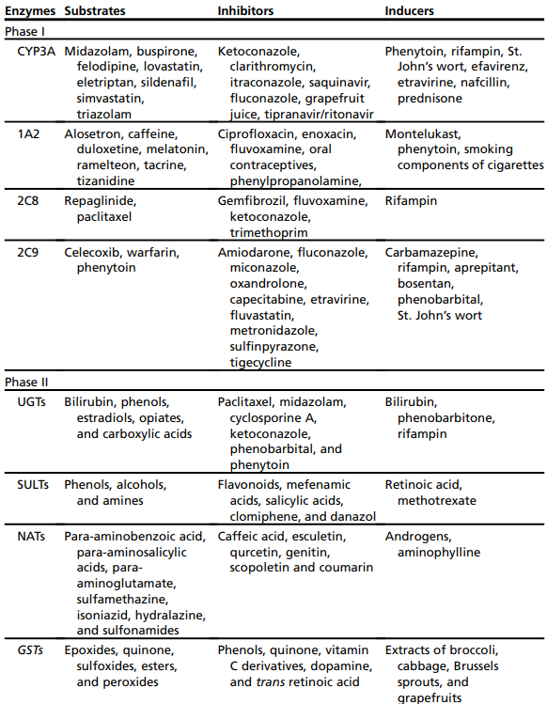
Beberapa substrat, inhibitor, dan inducer yang berperan pada metabolisme obat fase pertama dan kedua

Slide 6
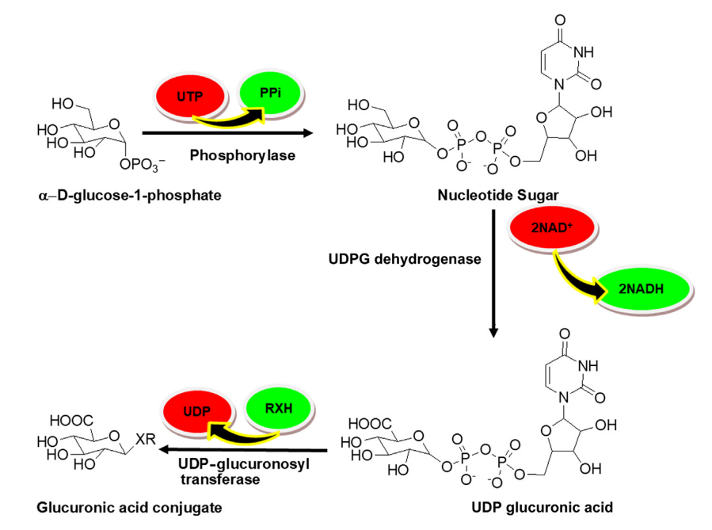
Enzim dan Reaksi
UDP glukosiltransferase
Obat dengan gugus fungsi fenol, alkohol, asam karboksilat, dan amina dapat berkonjugasi dengan asam glukoronat

Slide 7
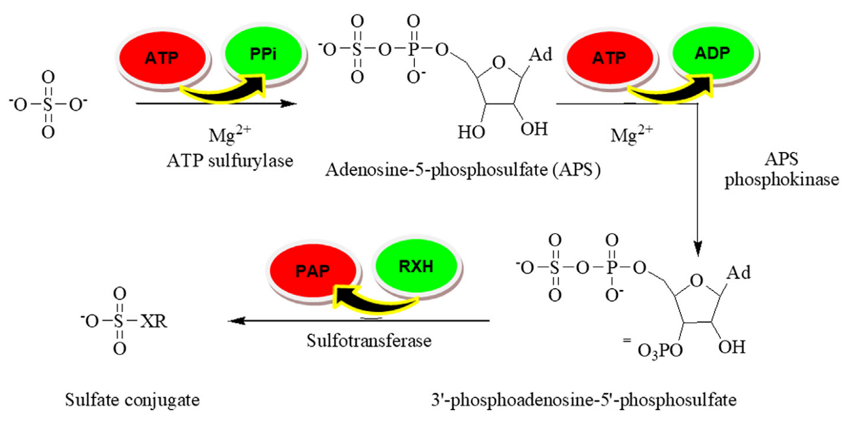
Sulfotransferase
Obat dengan gugus fungsi fenol, alkohol, arilamin, and N-hidroksi dapat berkonjugasi dengan sulfat

Slide 8
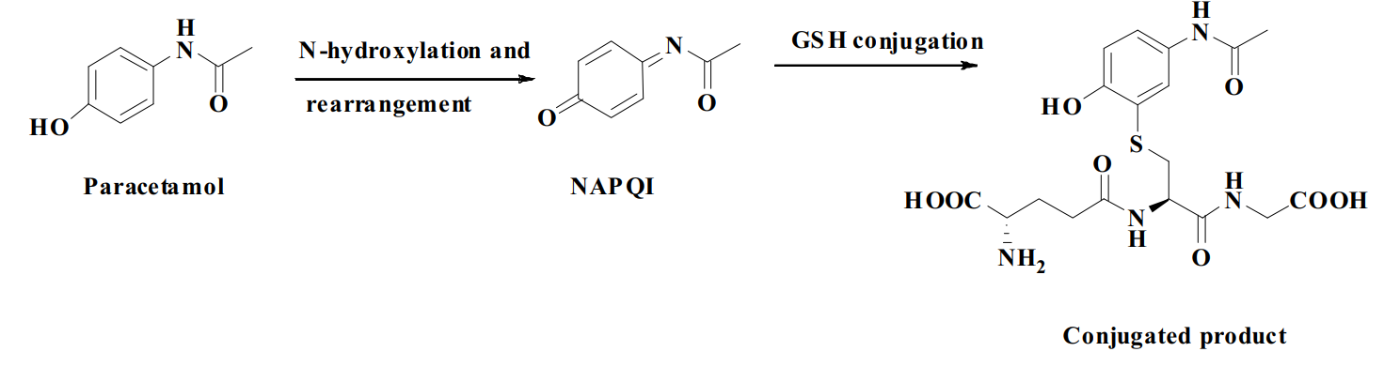
Glutation-S-transferase
Selain berkonjugasi dengan asam glukuronat atau sulfat obat (xenobiotik) juga dapat terkonjugasi dengan glutation (tripeptida)

Slide 9
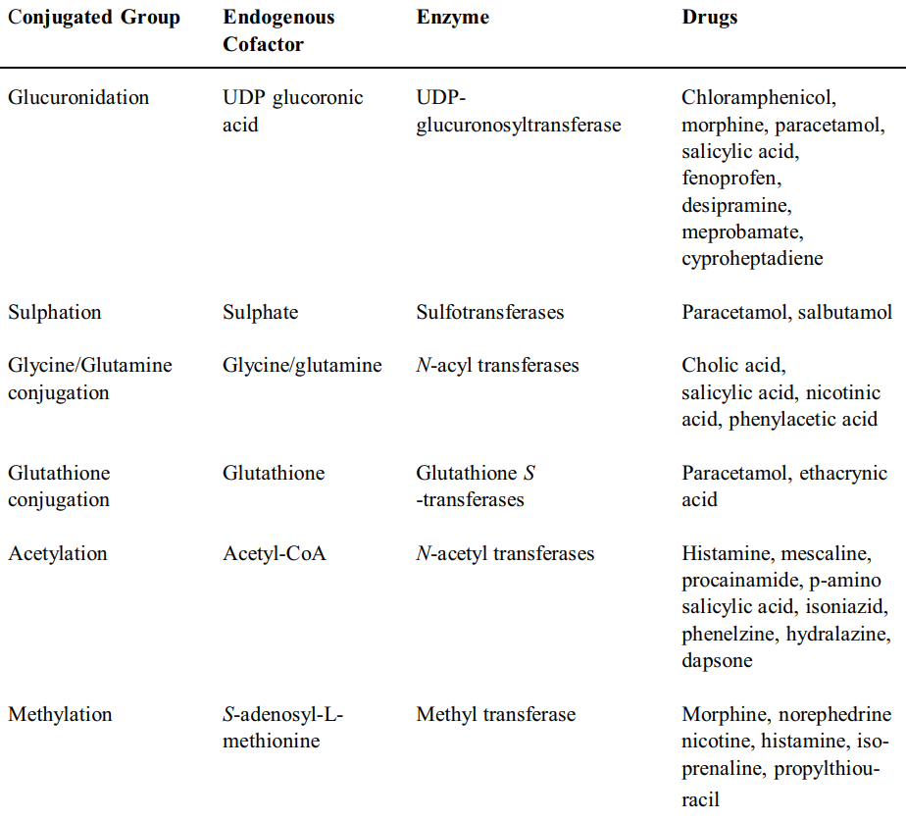
Beberapa contoh obat yang melalui metabolisme fase kedua beserta reaksi dan enzim yang digunakan

Slide 10
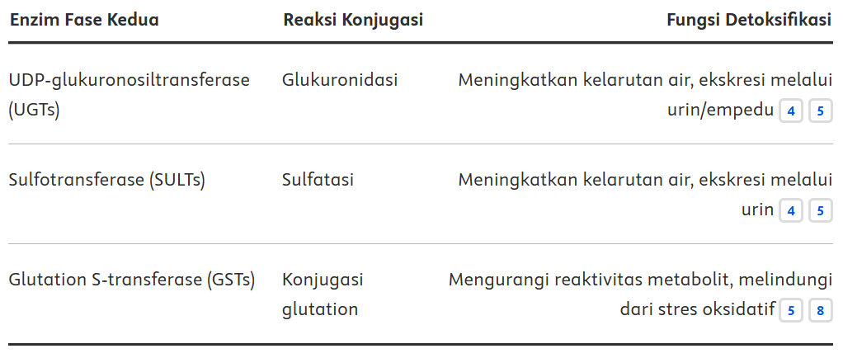
Kesimpulan
Enzim yang berperan pada metabolisme obat fase kedua adalah UGTs, SULTs, dan GSTs

Slide 11
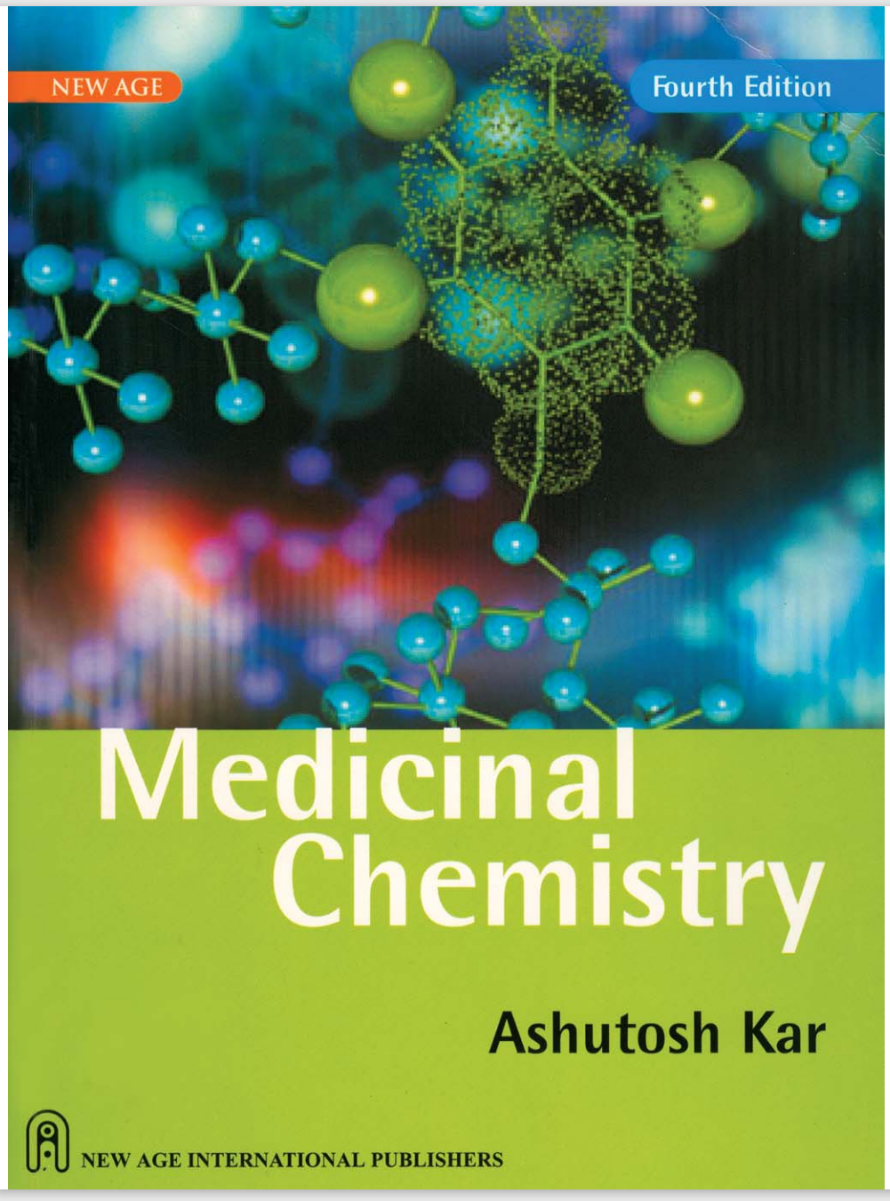
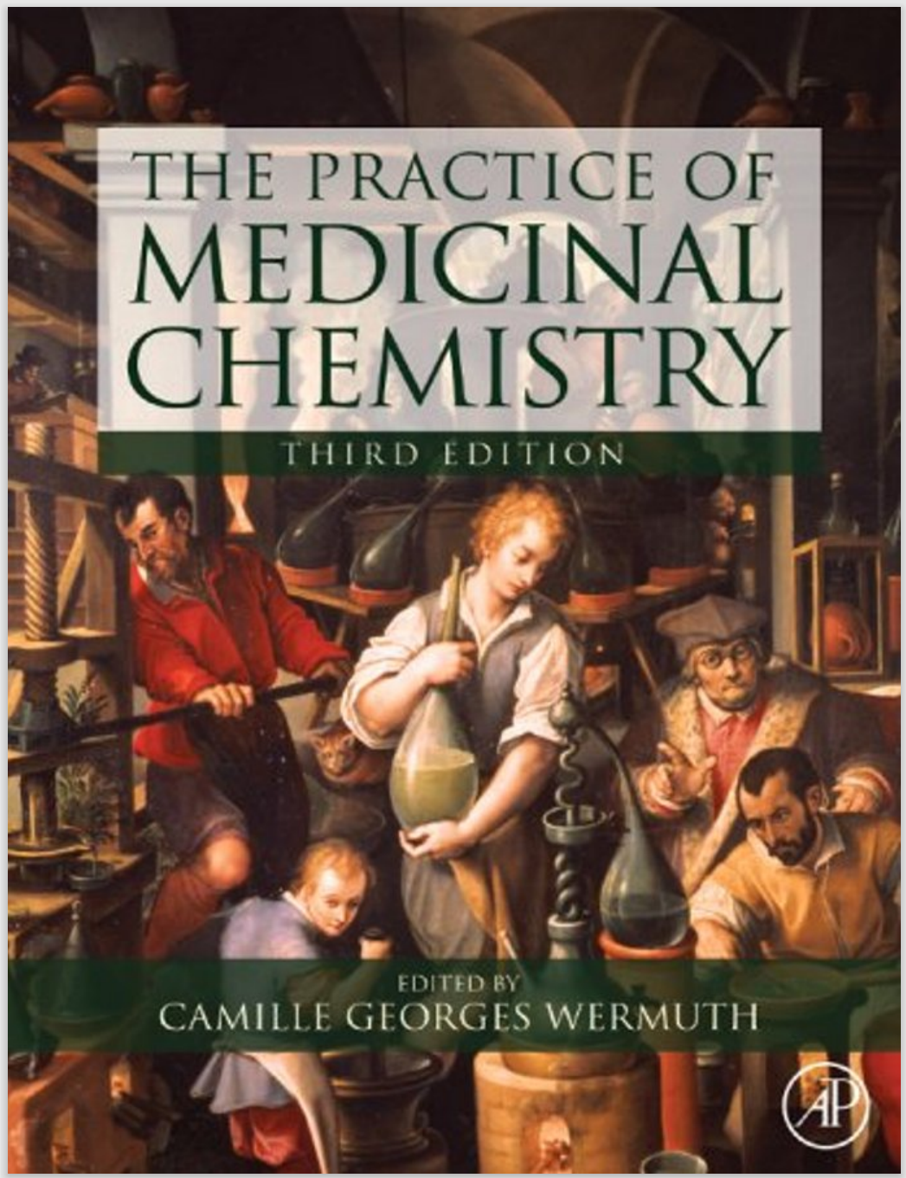
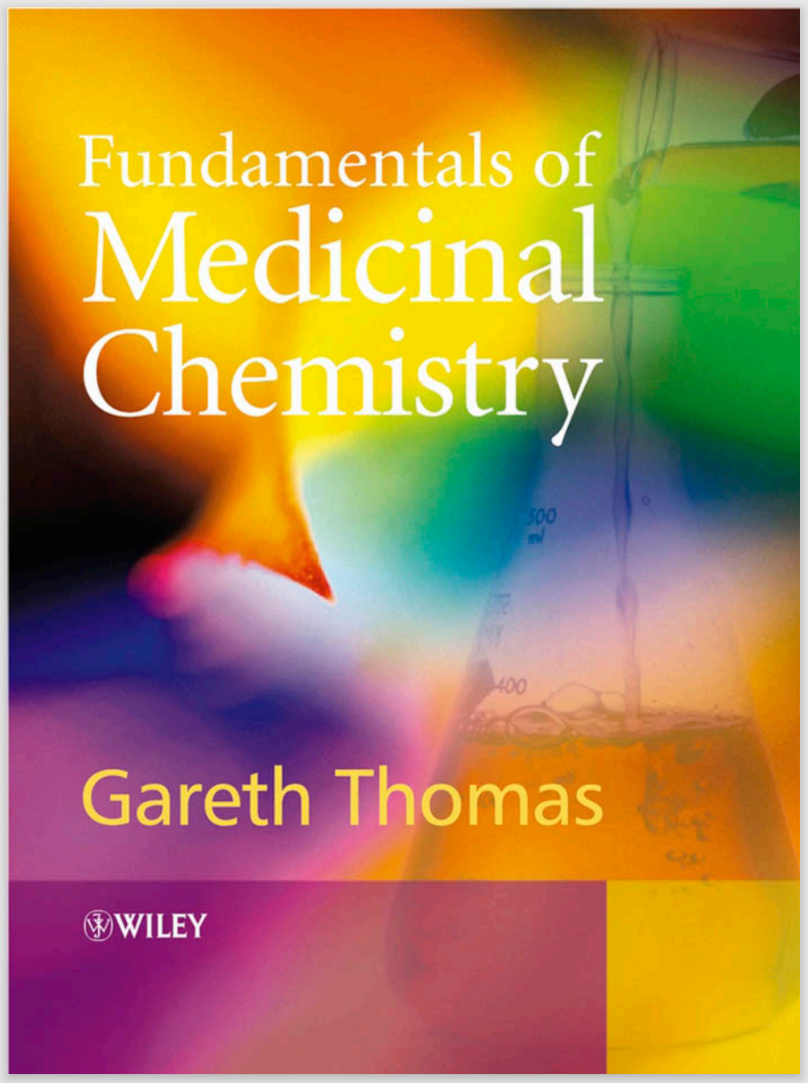
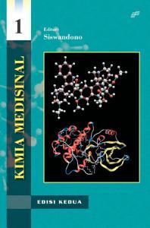
Buku referensi

Slide 12
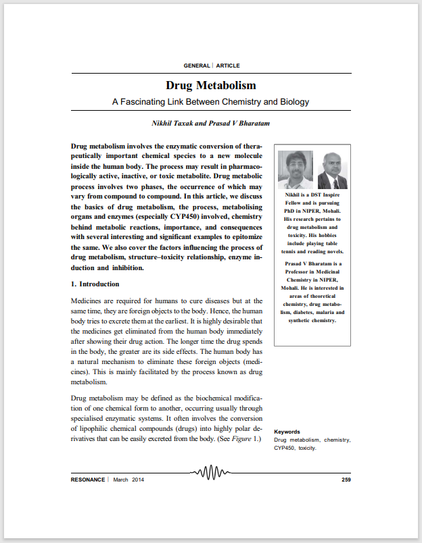
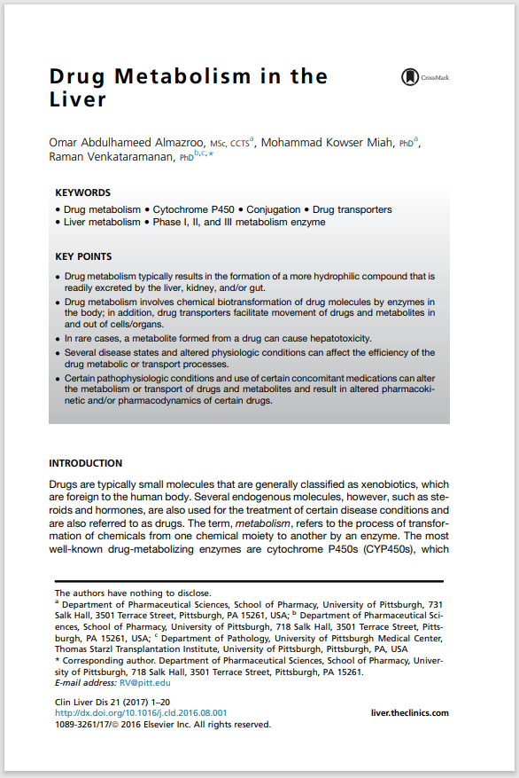
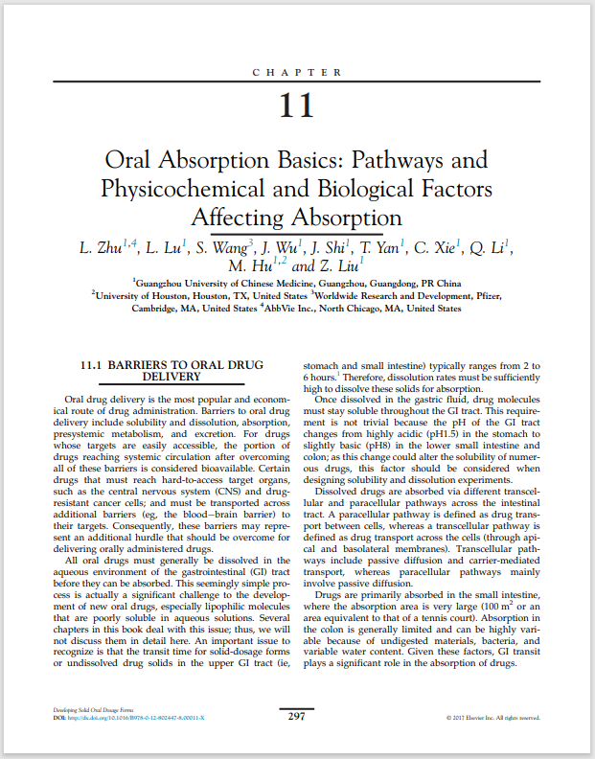
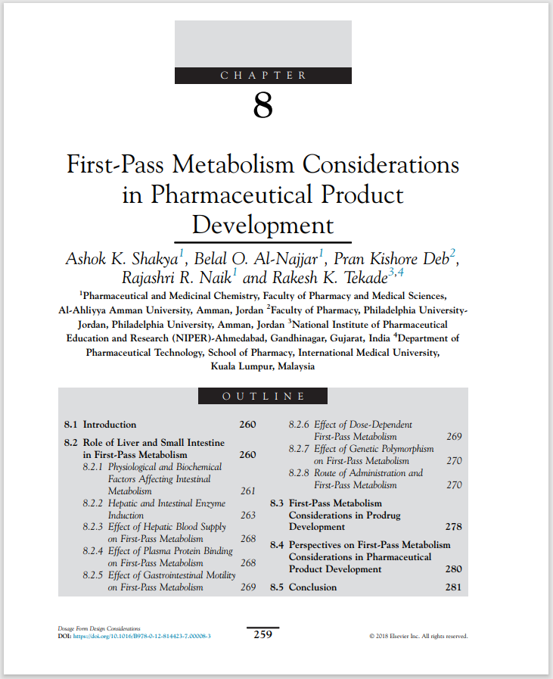
Artikel referensi

Slide 13
Terimakasih

